Slide 1








PORTFOLIO
KIM,MI-RI
김미리
뽑아서 제출하는 포트폴리오
010-0000-0000
0000@miridih.com
@miricanvas
2080 - 2090

Slide 2

CONTENTS
목차
1
2
3
4
이력사항
스킬 및 역량
경력 기술
자기소개
Resume
Skills & Competencies
Achievements
About Me
2080 - 2090

Slide 3



RESUME
학력사항
2000.00 미리 외국어 고등학교 졸업
2000.00 미리 대학교 경영학과 졸업
김미리 1900.00.00
T 010.0000.0000 E 0000@miridih.com
경력사항
2000.00~2000.00 미리 기업 마케팅부 인턴
2000.00~2000.00 미리 기업 마케팅부 근무
2000.00~현재 미리 연구소 퍼포먼스팀 근무
자격사항
광고 기획 1급 (2000.00)
공인 외국어 인증 (2000.00)
온라인 통계 분석사 (2000.00)
* 페이지 내 인물 사진은 샘플이미지 입니다.
2080 - 2090

Slide 4












SKILLS & COMPETENCIES
보유 스킬
여기에 보유 스킬과 강점에 대해 설명해주세요.
본인이 가진 스킬과 강점이 어떻게 프로젝트와
성과에 기여했는지 구체적으로 설명하세요.
강점 역량
각 프로젝트마다 본인의 역할과 기여도를
자세히 작성하고, 문제 해결 능력과 창의성을 발휘한 사례를 포함하세요.
Skills
Competencies
Photoshop
Illustrator
■■■■■
■■■■■
70%
80%
70%
90%
InDesign
XD
■■■■■
■■■■■
분석력
기획력
설득력
포용력
2080 - 2090

Slide 5


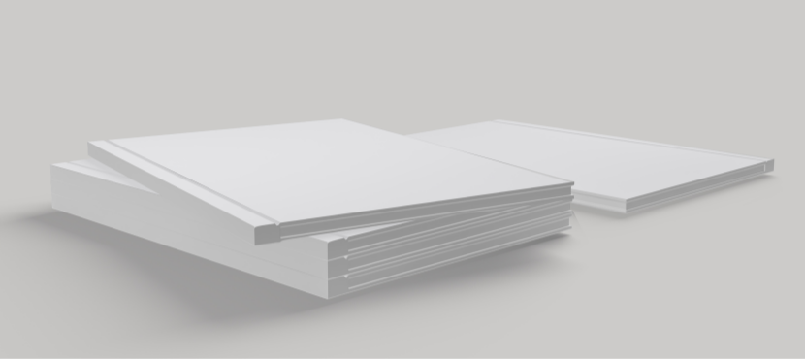

ACHIEVEMENTS
프로젝트 명
브랜드
브랜드 이름
참여한 주요 프로젝트의 결과물을 간략하게 입력하세요.
프로젝트의 정성적인 내용과 결과의 정량적인 수치를 적어주는 것이 좋습니다.
얼마나 효율이 올랐는지 숫자로 보여주면 더욱 깔끔합니다.
업로드 채널
채널 이름
사용 기술
사용한 기술, 기술2, 기술3
2080 - 2090

Slide 6


ABOUT ME
1
2
3
프로젝트 리더로서
업무 수행 경험
퍼스널 브랜딩
스토어 운영 경험
핵심 역량을
입력해 주세요
자기소개 시 회사에 보여주고 싶은
페르소나를 만들어 보세요. 페르소나에
맞춰 나의 이야기를 스토리화해보세요.
나를 설명하는 것이 훨씬 쉬워질 것입니다.
다만 너무 자세하면 지루해질 수 있습니다.
나를 나타낼 수 있는 슬로건을
만들어보세요. 또한 슬로건과 부합하는
경험 3가지를 뽑아 설명해 보세요.
스토리화된 나의 경험은 면접관에게 좋은이미지를 심어줄 수 있습니다.
경력을 기술할 때 주의해야 할 점은,
단순히 사실을 나열해서는 안 된다는
것입니다. 프로젝트에서 사용한 기술,
개인적으로 느낀 점, 성장한 점, 발전해야 할 부분들을 적어주면 더욱 풍성해집니다.
2080 - 2090

Slide 7


THANK YOU
읽어주셔서
감사합니다.
CONTACT
010-0000-0000
0000@miridih.com
@miricanvas
2080 - 2090

